Slide 1


BÁO CÁO CUỐI KỲ NHÓM 5
ỨNG DỤNG MÔ HÌNH RFM KẾT HỢP K-MEANS TRONG PHÂN KHÚC KHÁCH HÀNG THEO HÀNH VI MUA SẮM PHỤC VỤ CHIẾN LƯỢC CRM
GIẢNG VIÊN: LÊ DIÊN TUẤN

Slide 2
Nội dung chính:
Giới thiệu tổng quan
1
Cơ sở lý thuyết
2
Kết quả được triển khai bằng Python
3
Kết luận
4

Slide 3
I. GIỚI THIỆU TỔNG QUAN

Slide 4
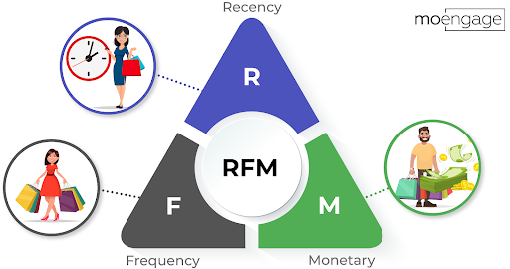
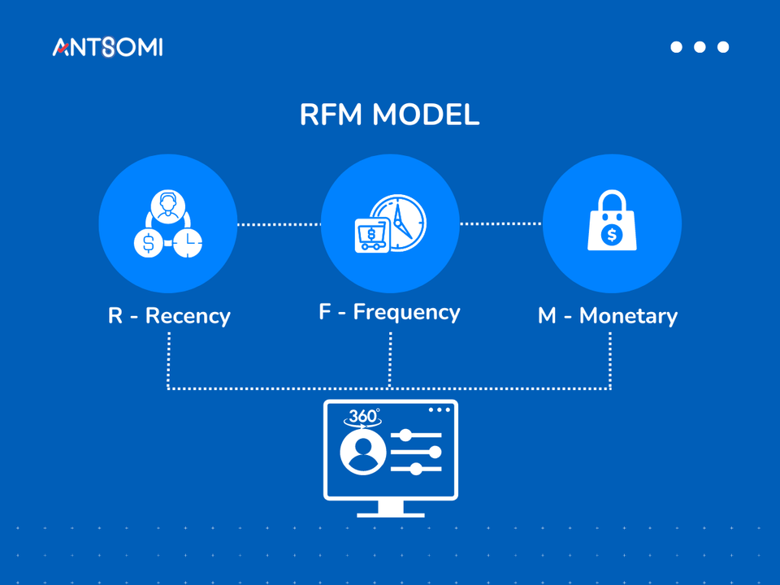
Đề tài xoay quanh chiến lược CRM, tập trung vào khai thác dữ liệu bán hàng bằng mô hình RFM kết hợp thuật toán K-Means để phân khúc khách hàng theo hành vi và áp dụng các kiến thức trong học phần Phân tích dữ liệu

Slide 5
II. CƠ SỞ LÝ THUYẾT

Slide 6

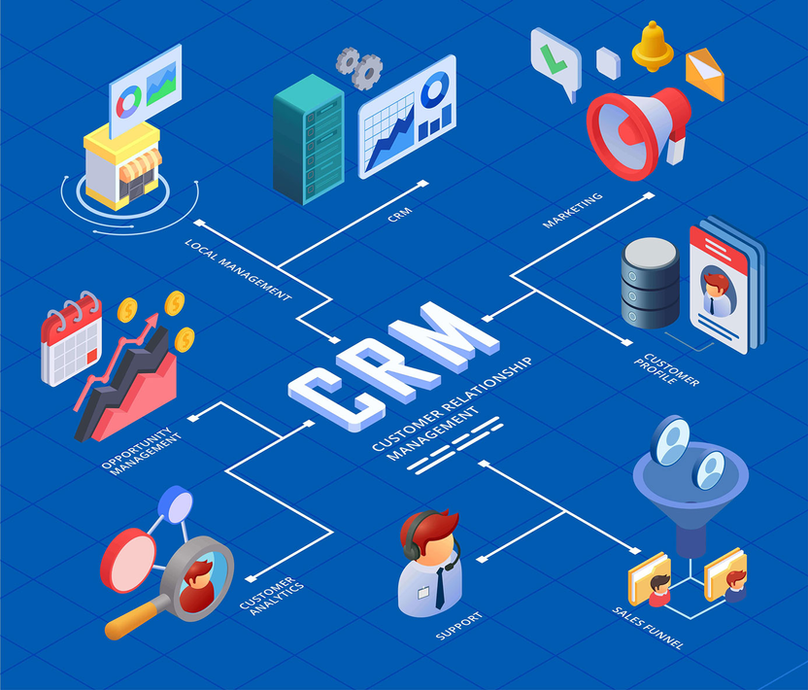
1. CRM - Customer Relationship Management
CRM là phương pháp thu thập, phân tích và quản lý thông tin khách hàng, nhằm xây dựng mối quan hệ và nâng cao hiệu quả kinh doanh:
CRM vận hành
CRM phân tích
CRM cộng tác

Slide 7
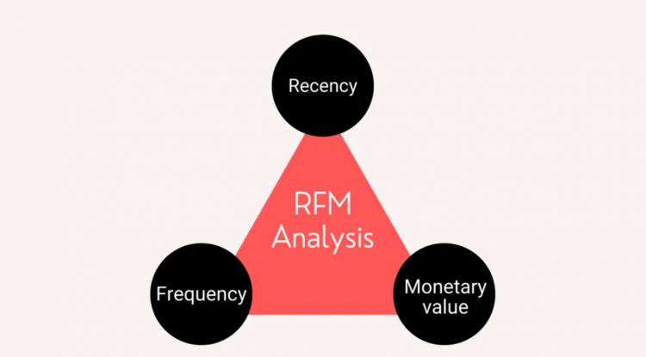
2. RFM (Recency - Frequency - Monetary)
Là phương pháp phân loại và quản lý khách hàng, dựa trên ba yếu tố:
Recency (lần mua gần nhất)
Frequency (tần suất mua hàng)
Monetary (giá trị chi tiêu)
⟶ RFM giúp phân nhóm khách hàng tiềm năng, cá nhân hóa marketing theo nguyên lý Pareto (20% khách hàng tạo ra 80% doanh số)

Slide 8
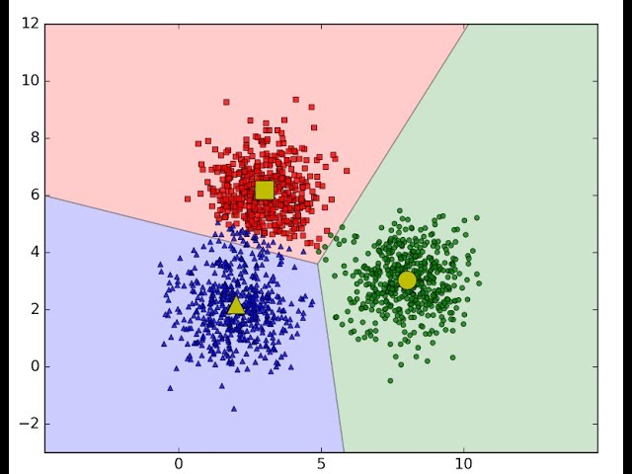
3. Bài toán phân cụm K-means
K-means là thuật toán phân cụm không giám sát thuộc nhóm phân cụm phân hoạch – là cách chia dữ liệu thành các cụm riêng biệt, không chồng lắp, dựa trên sự tương đồng.

Slide 9
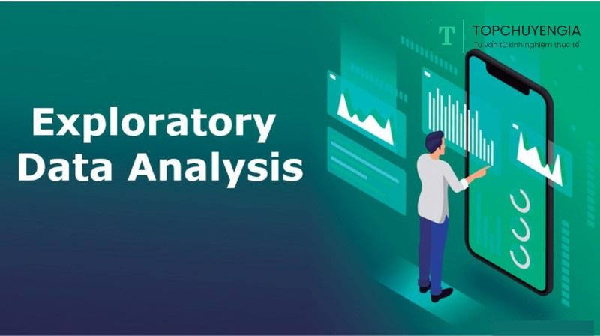
4. EDA - Phân tích khám phá dữ liệu
Là bước đầu giúp hiểu dữ liệu trước khi phân tích
Thông qua các phân tích đơn biến, hai biến, đa biến để phát hiện lỗi và chuẩn bị dữ liệu sạch cho mô hình hóa.

Slide 10
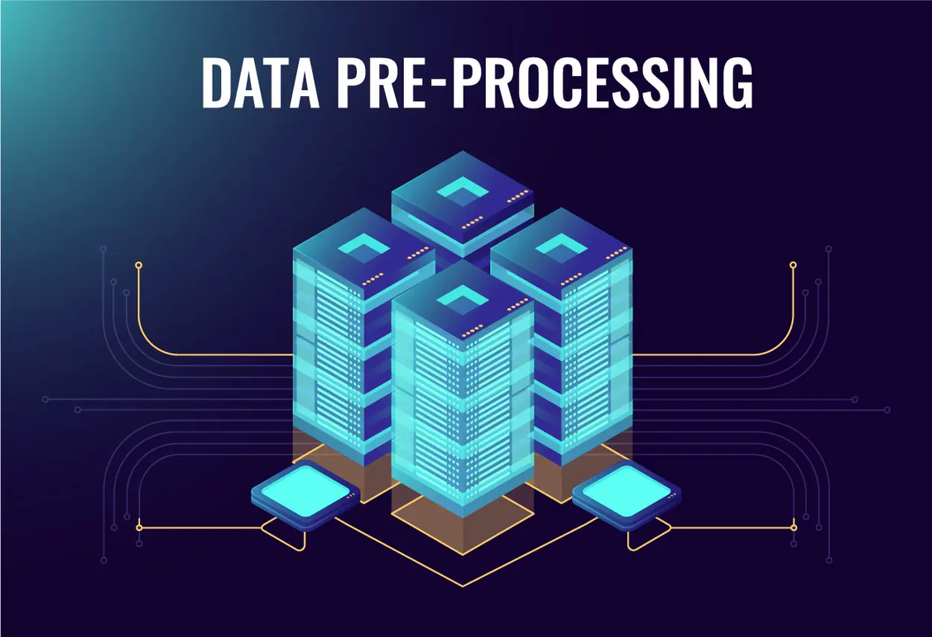
5. Tiền xử lý dữ liệu
Là quá trình xử lý dữ liệu thô bằng cách:
Làm sạch
Tích hợp
Biến đổi
Thu giảm
Rời rạc hóa dữ liệu
⟶ Đảm bảo tính nhất quán và hỗ trợ hiệu quả cho các mô hình.

Slide 11
III. KẾT QUẢ ĐƯỢC TRIỂN KHAI BẰNG PYTHON

Slide 12
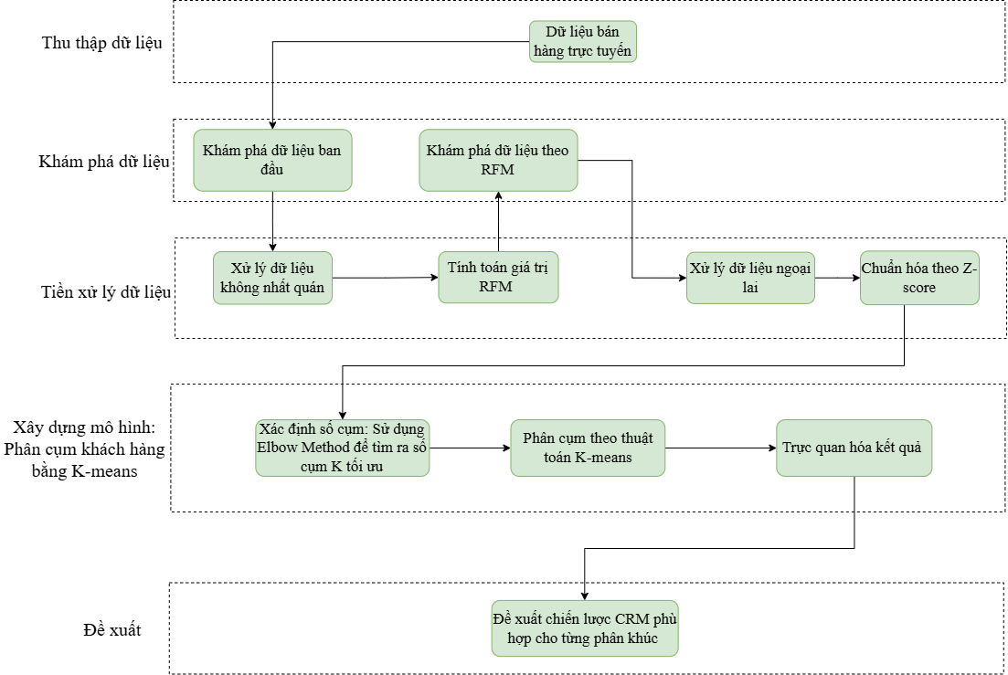
1. Xây dựng tổng thể (Framework)

Slide 13
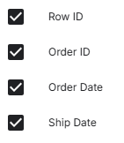
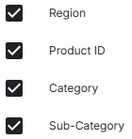
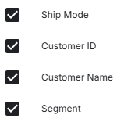
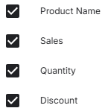
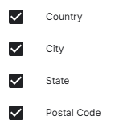
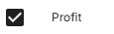
2. Chọn dữ liệu
Dataset sử dụng tập dữ liệu bán hàng trực tuyến lấy từ Kaggle, bao gồm các giao dịch diễn ra tại Hoa kỳ từ tháng 9/2016 đến tháng 1/2017
Dữ liệu gồm 2121 dòng và 21 cột, cung cấp thông tin chi tiết về
Đơn hàng
Khách hàng
Sản phẩm
Phương thức vận chuyển
Doanh thu và lợi nhuận
Trong đó các biến quan trọng như Order Date, Customer ID, Region, Sales, Profit…. để phân tích hành vi mua hàng.

Slide 14
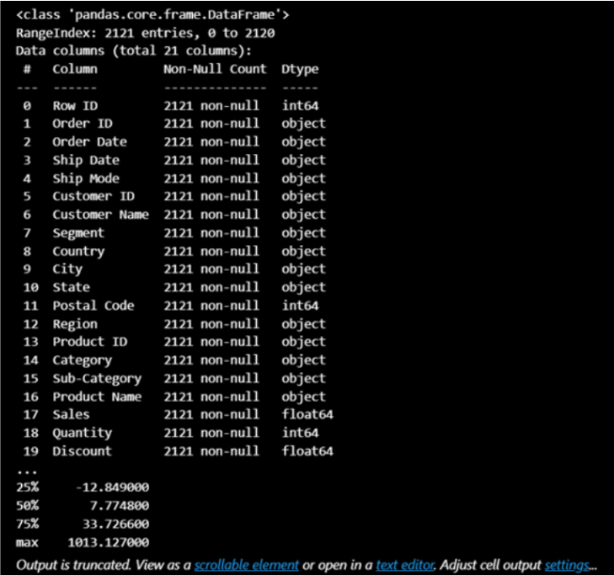

3. Kết quả triển khai bằng Python
3.1 Khám phá dữ liệu
a. Tìm hiểu tổng quan dữ liệu

Slide 15
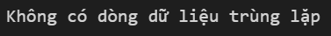
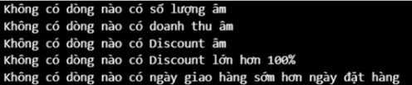
3.1 Khám phá dữ liệu
b. Kiểm tra các giá trị trùng lặp
c. Kiểm tra các giá trị nhiễu

Slide 16
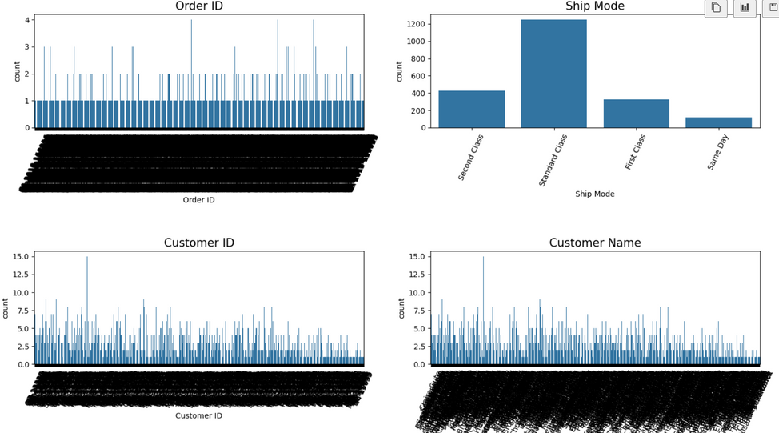
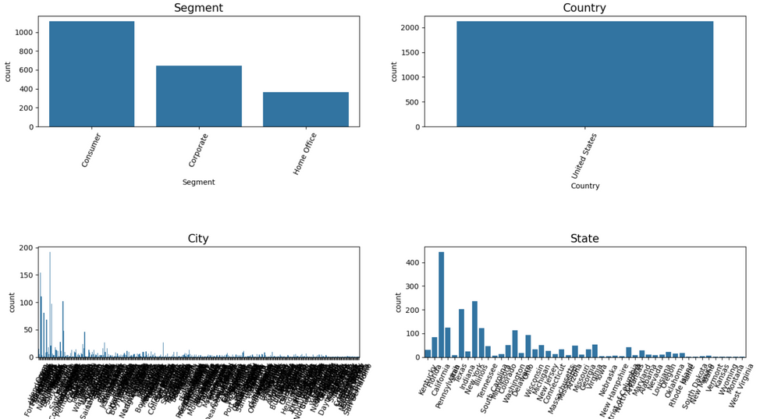
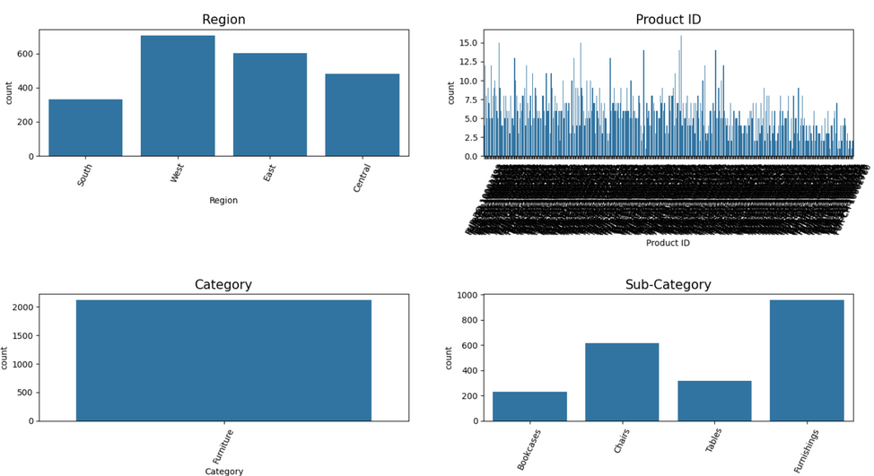
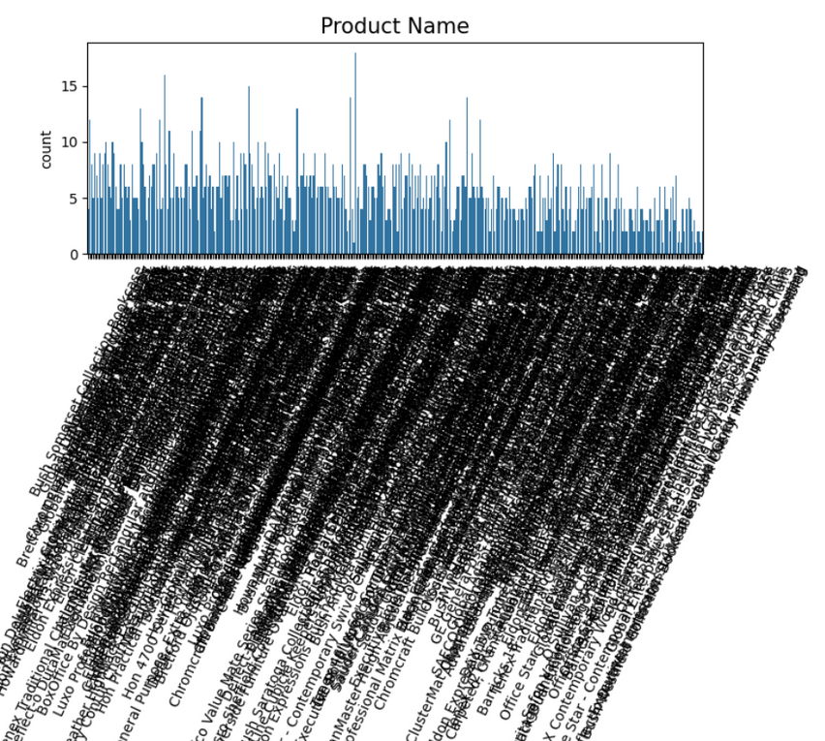
3.1 Khám phá dữ liệu
d. Biểu diễn dữ liệu gốc

Slide 17
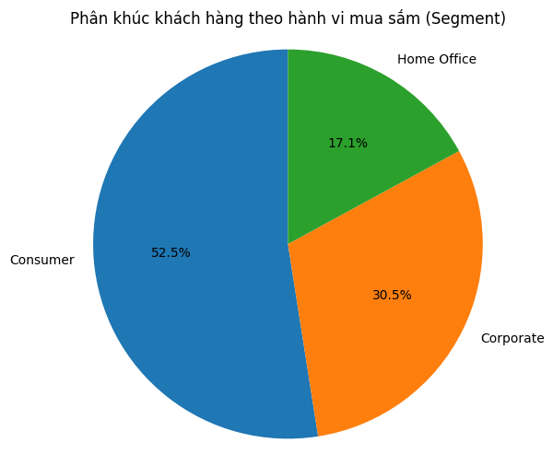

3.1 Khám phá dữ liệu
d. Biểu diễn dữ liệu gốc
Biểu đồ tròn: Được sử dụng để thể hiện tỷ lệ phân bố của các giá trị giúp khám phá, hiểu rõ đặc điểm hành vi mua sắm ban đầu của khách hàng
Cho thấy chiến lược CRM nên tập trung chính vào nhóm khách hàng cá nhân, do đây là nhóm lớn nhất

Slide 18
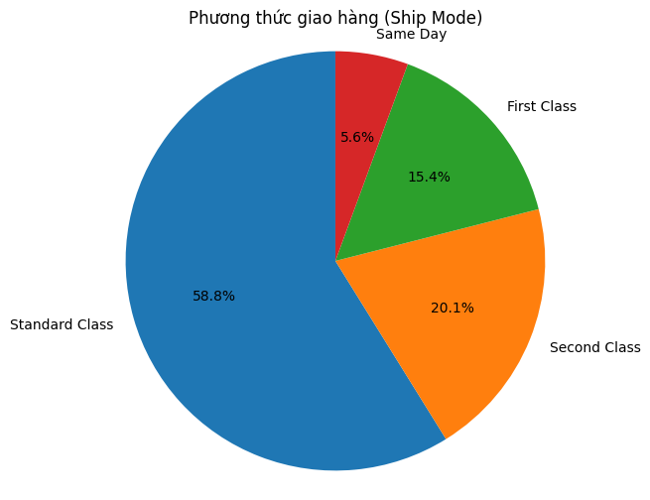

3.1 Khám phá dữ liệu
d. Biểu diễn dữ liệu gốc
Biểu đồ cho thấy phần lớn khách hàng ưu tiên hình thức giao hàng tiết kiệm chi phí, ít quan tâm đến tốc độ

Slide 19
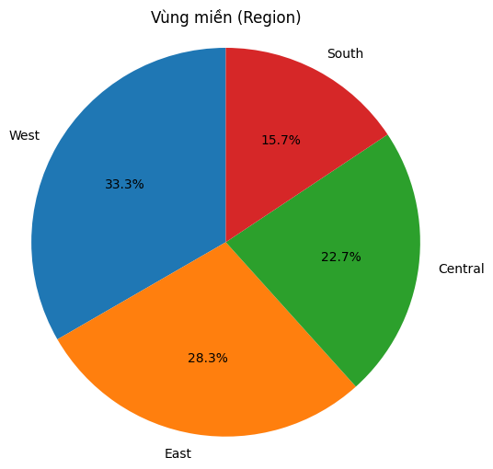
3.1 Khám phá dữ liệu
d. Biểu diễn dữ liệu gốc
Dữ liệu có sự phân bố khu vực không đồng đều, có thể ảnh hưởng đến nhu cầu và hành vi mua sắm theo địa lý

Slide 20
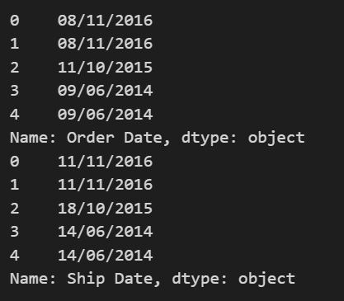
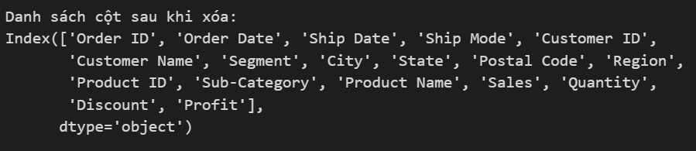
3.2 Tiền xử lý dữ liệu
a. Loại bỏ cột không cần thiết
b. Xử lý dữ liệu không nhất quán
Thực hiện xóa 3 cột:
RowID
Country
Category
Chuyển kiểu dữ liệu cột Order Date và Ship Date về định dạng datetime

Slide 21
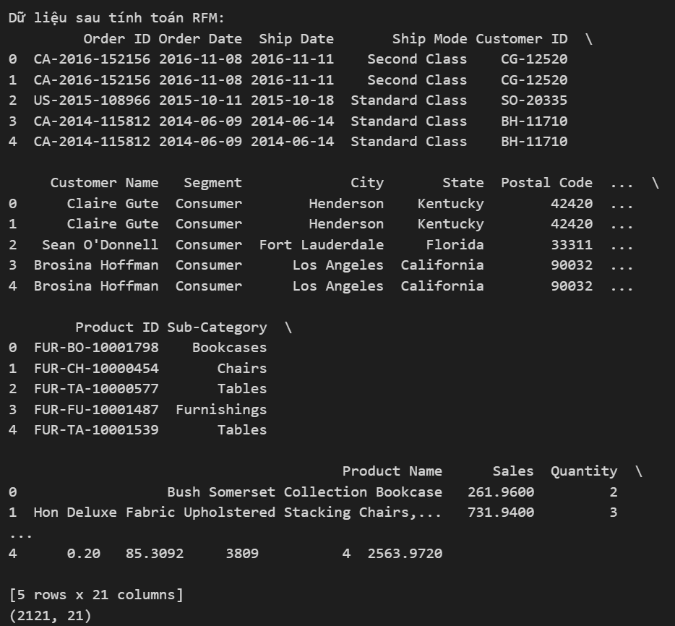

3.2 Tiền xử lý dữ liệu
c. Tính toán giá trị RFM
Tính toán các giá trị RFM theo từng CustomerID, cụ thể:
Recency (R): Khoảng thời gian (tính bằng ngày) kể từ lần mua hàng gần nhất đến thời điểm hiện tại.
Frequency (F): Số lần khách hàng đã thực hiện mua hàng.
Monetary (M): Tổng giá trị đơn hàng (doanh thu) mà khách hàng đã chi tiêu

Slide 22
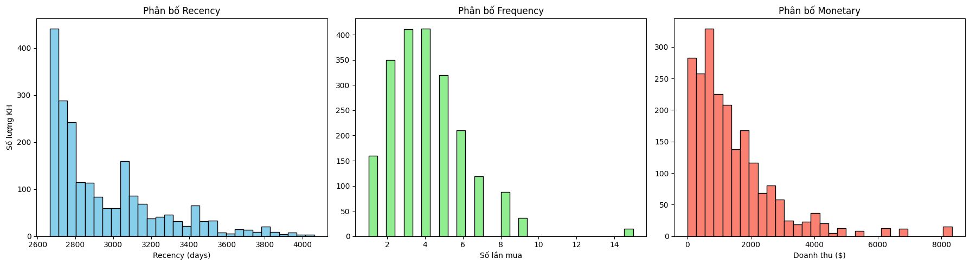
3.2 Tiền xử lý dữ liệu
d. Phân tích đặc trưng hành vi
Sử dụng biểu đồ Histogram để phân tích sự phân bố của các chỉ số R,F,M giúp hình dung rõ hơn về đặc điểm và xu hướng của khách hàng trong ba khía cạnh R,F,M

Slide 23
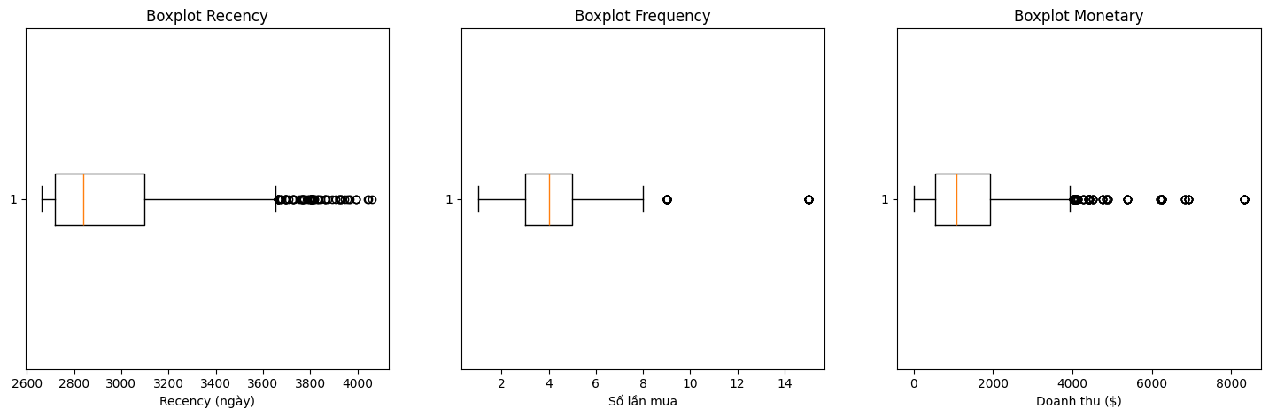
3.2 Tiền xử lý dữ liệu
d. Phân tích đặc trưng hành vi
Sử dụng Biểu đồ Box plot: Là một công cụ trực quan giúp thể hiện sự phân bố dữ liệu, khoảng tứ phân vị (IQR) và dễ dàng nhận diện các điểm dữ liệu nằm ngoài phạm vi bình thường (outliers)

Slide 24
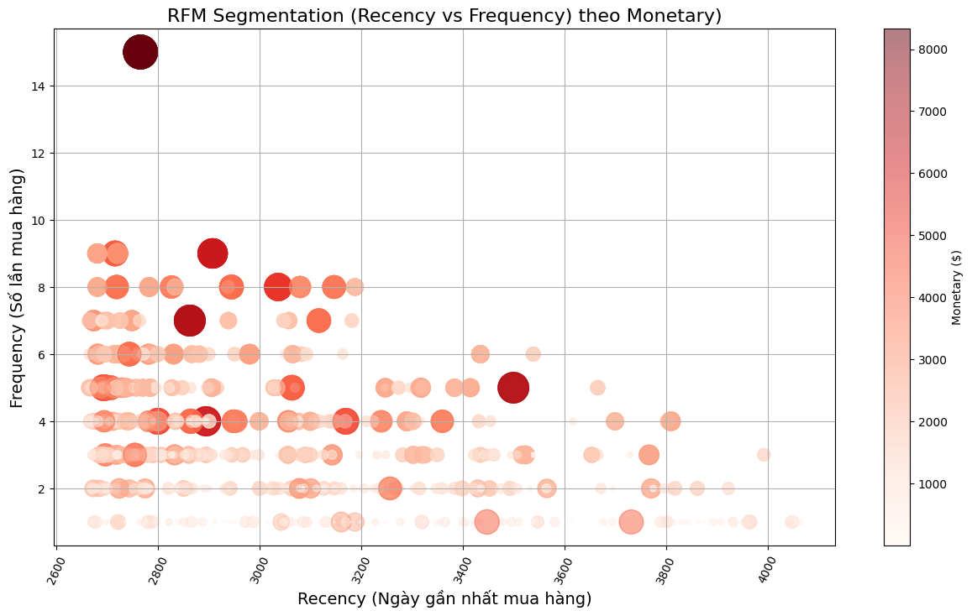
3.2 Tiền xử lý dữ liệu
d. Phân tích đặc trưng hành vi
Sử dụng biểu đồ phân tán giúp dễ dàng nhận ra các cụm khách hàng có đặc điểm hành vi tương đồng

Slide 25
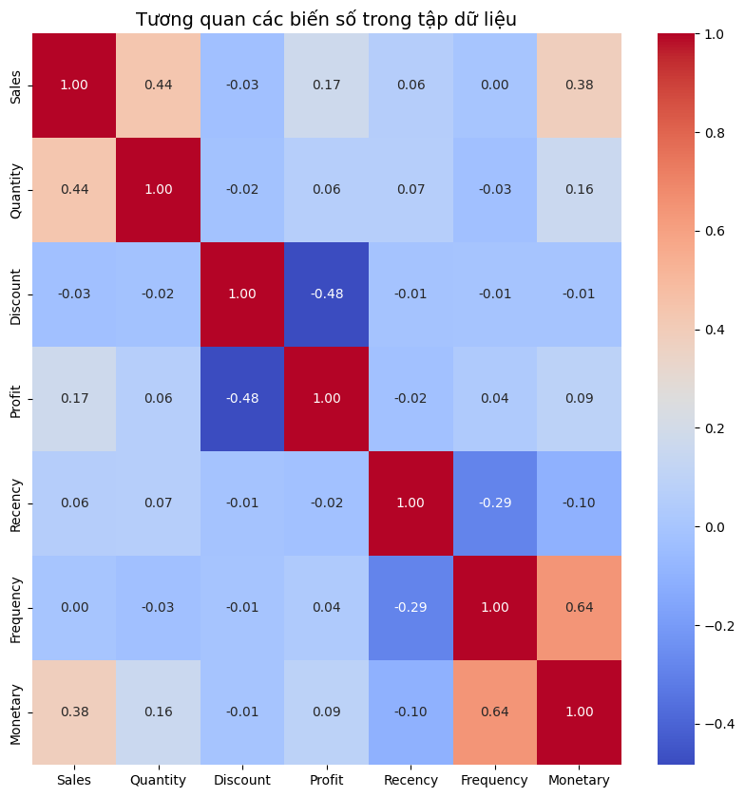
3.2 Tiền xử lý dữ liệu
d. Phân tích đặc trưng hành vi
Sử dụng biểu đồ Heatmap giúp dễ dàng xác định được mức độ tương quan giữa các đặc trưng như Recency, Frequency, Monetary, Sales, Quantity hay Discount

Slide 26
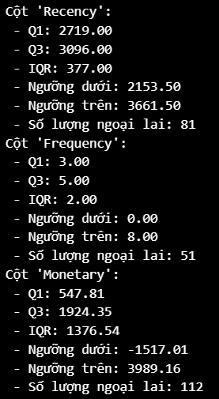
3.2 Tiền xử lý dữ liệu
f. Xử lý ngoại lai
Sử dụng phương pháp IQR (Interquartile Range – khoảng tứ phân vị) để phát hiện các giá trị ngoại lai trong 3 đặc trưng quan trọng:
Recency
Frequency
Monetary
→ Thực hiện loại bỏ giá trị ngoại lai

Slide 27
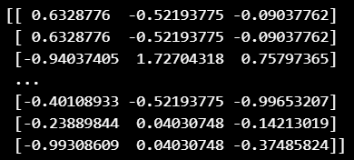
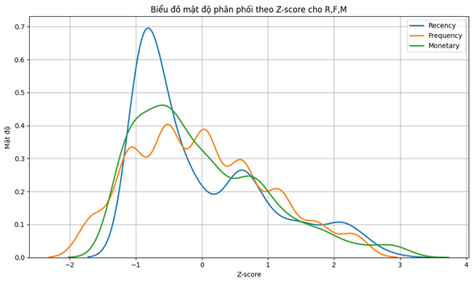
3.2 Tiền xử lý dữ liệu
g. Chuẩn hóa dữ liệu
Thực hiện chuẩn hóa dữ liệu theo phương pháp chuẩn hóa Z-score

Slide 28
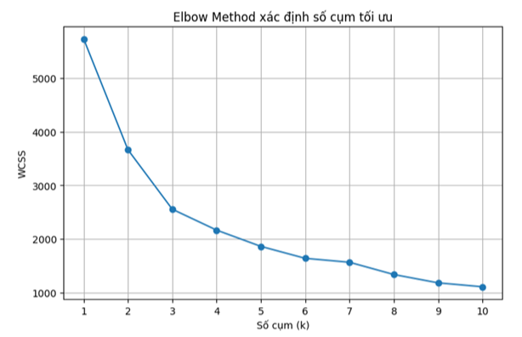
3.3 Xây dựng mô hình
a, Elbow để chọn số K
Áp dụng phương pháp Elbow (Khuỷu tay) để tìm ra giá trị K phù hợp nhất cho mô hình K-Means
Xác định được điểm gấp khúc (Elbow) xuất hiện rõ ràng tại K = 3.
⟶Mô hình K-Means sẽ được huấn luyện với số cụm là 3 ở bước tiếp theo.
⟶ Đây là số lượng cụm hợp lý để phân chia khách hàng thành các nhóm hành vi tương đồng mà không gây phân mảnh quá mức hoặc gom cụm thiếu chính xác

Slide 29
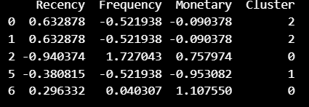
3.3 Xây dựng mô hình
b, Phân cụm bằng thuật toán K-means
Sau khi xác định số cụm tối ưu K=3, tiếp tục thực hiện thuật toán phân cụm K-means:

Slide 30
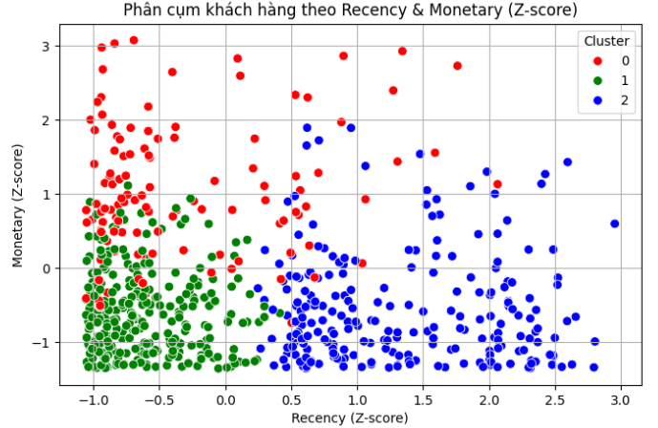
3. Xây dựng mô hình
b, Phân cụm bằng thuật toán K-means
Nhằm trực quan hóa kết quả phân cụm, sử dụng biểu đồ phân tán với hai trục đại diện cho:
Recency
Monetary
Trong đó màu sắc biểu thị nhãn cụm.
⟶ Biểu đồ giúp quan sát rõ sự phân tách giữa các nhóm khách hàng theo các đặc trưng hành vi gần nhất và giá trị chi tiêu

Slide 31
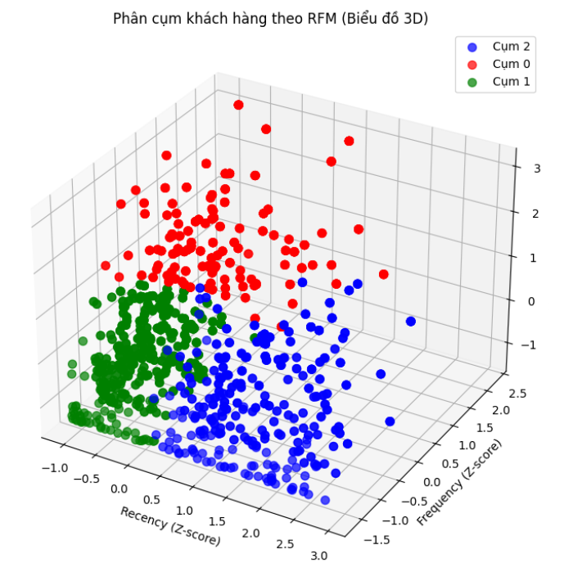
3.3 Xây dựng mô hình
Để trực quan hóa kết quả phân cụm toàn diện hơn, nhóm sử dụng biểu đồ phân tán 3 chiều (3D scatter plot)
Xác định được 3 nhóm khách hàng:
Cụm 0 (Nhóm khách hàng VIP);
Cụm 1 (Nhóm khách hàng trung bình hoặc tiềm năng)
Cụm 2 (Nhóm khách hàng có nguy cơ rời bỏ cao)

Slide 32

4. Đề xuất chiến lược CRM phù hợp cho từng phân khúc khách hàng
Cụm 0: Khách Hàng Vip
1
Cần tập trung giữ chân nhóm này bằng mọi giá thông qua việc triển khai các chương trình khách hàng thân thiết mang tính cá nhân hóa cao, thẻ thành viên và ưu đãi phân hạng
2
Thay vì tập trung vào các chương trình giảm giá đại trà, doanh nghiệp nên tăng giá trị vòng đời khách hàng (CLV) bằng cách gợi ý sản phẩm cao cấp hoặc combo giá trị cao.

Slide 33

4. Đề xuất chiến lược CRM phù hợp cho từng phân khúc khách hàng
Cụm 1 - Nhóm khách hàng tiềm năng
1
Khuyến khích họ gia tăng giá trị đơn hàng thông qua các ưu đãi gắn với ngưỡng chi tiêu (ví dụ: tặng quà cho đơn hàng trên mức trung bình)
2
Các chương trình giới thiệu bạn bè hoặc thúc đẩy khách hàng trở thành người ủng hộ thương hiệu cũng rất hữu ích
3
Xây dựng trải nghiệm ban đầu tích cực thông qua gửi lời cảm ơn, khảo sát trải nghiệm, tặng voucher chào mừng và đề xuất các sản phẩm liên quan để tăng khả năng quay lại và trung thành

Slide 34
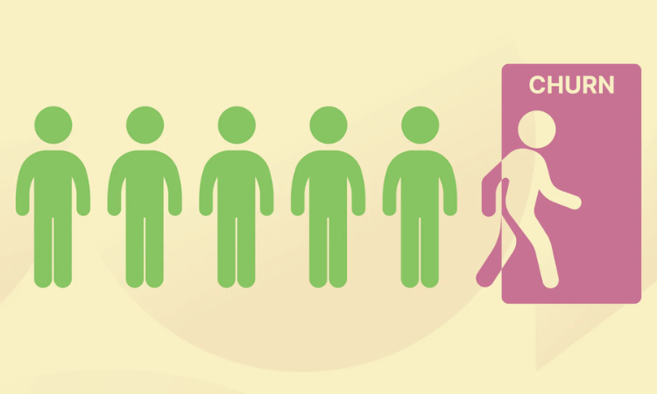
4. Đề xuất chiến lược CRM phù hợp cho từng phân khúc khách hàng
Cụm 2 - Nhóm khách hàng có nguy cơ rời bỏ cao
1
Tìm hiểu nguyên nhân khách hàng rời đi bằng cách khảo sát, từ đó có hướng điều chỉnh phù hợp về sản phẩm, dịch vụ hoặc hình thức chăm sóc
2
Việc kết nối lại qua các kênh cá nhân hóa như email, mạng xã hội hoặc gọi điện cũng có thể giúp tái kích hoạt nhu cầu
3
Các chiến dịch tiếp thị lại (retargeting) hoặc ưu đãi độc quyền ngắn hạn sẽ giúp thu hút sự chú ý và khuyến khích khách hàng thực hiện giao dịch mới trong thời gian sớm nhất

Slide 35
IV. KẾT LUẬN

Slide 36

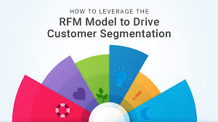
Kết luận
Khẳng định vai trò cốt lõi của việc phân khúc khách hàng trong chiến lược CRM hiện đại
Mô hình RFM kết hợp với phân cụm là một công cụ hiệu quả trong CRM phân tích , giúp doanh nghiệp ra quyết định dựa trên dữ liệu
⟶ Giúp doanh nghiệp hiểu rõ hành vi tiêu dùng, từ đó tối ưu tương tác, nâng cao hiệu quả tiếp thị và gia tăng giá trị vòng đời khách hàng (CLV)

Slide 37


Thank you

